Slide 1
Калькулятор

Slide 2
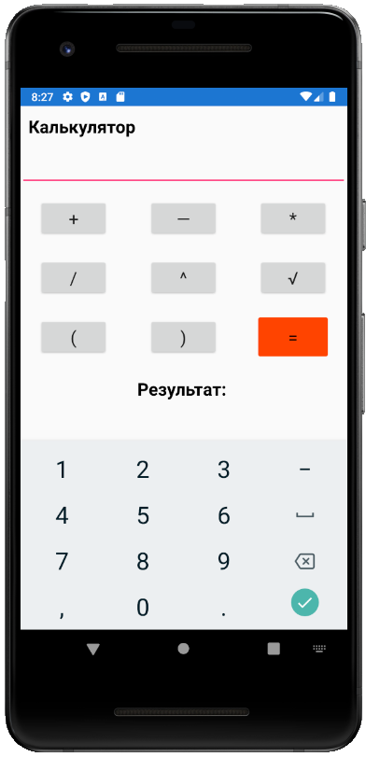
Описание возможностей программы
Программа может осуществлять 6 основных арифметических операций:
+ Сложение
— Вычитание
/ Деление
* Умножение
^ Возведение в степень

Slide 3
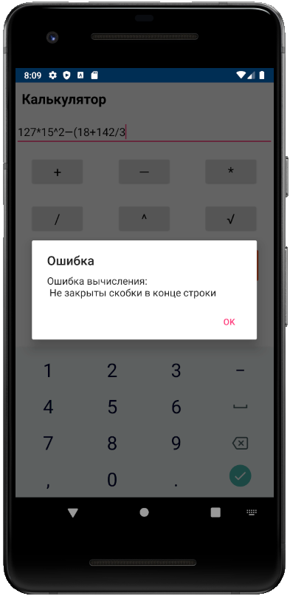
Описание возможностей программы
Программа содержит обработчики для всех ошибок, возникающих в ходе эксплуатации:
Синтаксических (введена пустая строка, введён недопустимый символ и т.д.)
Смысловых (не закрыты скобки в конце строки, нарушена сигнатура оператора и т.д.)
Вычислительных (деление на 0, корень отрицательного числа и т.д.)

Slide 4
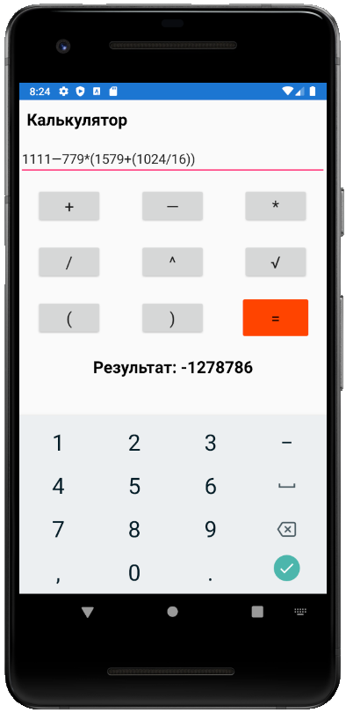
Описание возможностей программы
При вычислении учитывается приоритет операций
Результат выводится в соответствующее текстовое поле

Slide 5
Спасибо за внимание!

